Slide 1
第七章 线性空间与线性变换
线性空间和线性变换是线性代数的中心内容之一，它广泛应用于自然科学和工程技术各个领域. 在第四章中, 我们已经介绍了以R^{n}中向量为元素的向量空间, 这一章中我们要把这些概念推广, 使向量和向量空间的概念更具一般性.
§1 线性空间的概念与性质
一. 线性空间的定义
定义7.1 设V是一个非空集合, R是实数域, 如果在V上定义了加法和与R中数的乘法两种运算, 即∀α, β∈V, k∈ R, 都有γ=α+β, δ=kα∈V与之对应, 且满足

Slide 2
(1) α+β=β+α (加法交换律);
(2) (α+β)+γ=α+(β+γ) (加法结合律);
(3) V中有零元素0, 使∀α∈V有 α+0=α ;
(4) ∀α∈V, ∃-α∈V, 使 α+(-α)=0, 称-α为α的负元素;
(5) 1α=α , ∀α∈V, 1∈R;
(6) (kl)α=k(l α) , ∀α∈V, k, l∈R;
(7) (k+l)α=kα+l α , ∀α∈V, k, l∈R;
(8) k(α+β)=kα+kβ , ∀α , β∈V, k∈R;
则称V是(实数域上的)线性空间(或向量空间), V中的元素(不论其本来的性质如何)称为(实)向量.

Slide 3
在第四章中, 我们介绍了向量空间R^{n}, 以及R^{n}的子空间V. 容易验证, 当集合V对向量的加法和数乘两种运算封闭时, V中的运算就满足上述八条规律. 显然, 那里的向量空间只是现在定义的的特殊情形. 比较起来, 现在的定义有了很大的推广. 向量空间中的向量是更广义的向量, 不一定是n元有序数组. 向量空间中加法和数乘两种运算只要求满足八条运算规律, 也不一定是有序数组的加法和数乘运算.
下面举一些线性空间的例子.
例7.1 验证所有m×n实矩阵集合R^{m×n}对矩阵的加法和数乘运算是一个线性空间.
证明 容易验证R^{m×n}对这两种运算是封闭的，

Slide 4
而且矩阵的加法和数乘运算满足线性空间定义中八条规律, 所以R^{m×n}是一个线性空间.
特别地，取n=1, 说明R^{m}是一个线性空间.
如果记V是所有n阶奇异矩阵集合, 虽然V中矩阵的加法和数乘运算仍满足上述八条规律, 但V不是线性空间, 因为V对加法运算不封闭.
例7.2 记R[x]_{n}为所有次数小于n的实多项式集合, 即
证明R[x]_{n}对多项式的加法和数乘运算是一个线性空间.
证明 容易验证R[x]_{n}对这两种运算是封闭的，

Slide 5
而且多项式的加法和数乘运算满足线性空间定义中八条规律, 所以R[x]_{n}是一个线性空间.
类似地可以验证所有实多项式集合R[x], 对多项式的加法和数乘运算也是一个线性空间.
但是，所有n次实多项式的集合，即
对多项式的加法和数乘运算不是线性空间. 因为不满足线性空间定义中规律(3), 即集合中没有零元素.
类似地, 容易验证区间[a, b]上所有连续函数的集合C[a, b]对函数的加法和数乘运算是一个线性空间.
实数域R对于数的加法和乘法运算是一个线性空间.

Slide 6
以上各例中, 虽然向量的含义各不相同(可能是实矩阵,也可能是实多项式或连续函数, 还可能是实数), 向量的加法和数乘运算也是不同的. 但对各自的向量, 加法和数乘两种运算都满足八条运算规律, 所以, 都是线性空间.
为了对线性空间中向量的运算的理解更具一般性, 再看一个比较抽象的例子.
例7.3 用R⁺表示所有正实数集合, R为实数域, 对任意a, b∈R⁺, k∈R, 定义a与b的和为a⊕b＝ab∈R⁺, 定义数k与a的积为 k⊗a＝a^{k} ∈R⁺, 验证R⁺对所定义的加法和数乘两种运算构成线性空间.
解 由于a⊕b＝ab , 所以加法满足交换律和结合律.

Slide 7
R⁺中有零元素1, 使得对任意a∈R⁺有a⊕1＝a·1＝a.
对任意a∈R⁺, R⁺中有负元素a^{－1}, 使得有a⊕a^{－1}＝1.
对任意a, b∈R⁺, k, l∈R, 满足：
1⊗a=a¹＝a, ∀a∈R⁺, 1∈R.
(kl)⊗a=a^{kl}＝(a^{l})^{k}＝k⊗(l⊗a);
(k+l)⊗a=a^{k+l}＝a^{k}a^{l}＝k⊗a⊕l⊗a;
k⊗(a⊕b)=(ab)^{k}=a^{k}b^{k}＝k⊗a⊕k⊗b;
所以, R⁺对所定义的加法和数乘运算构成线性空间.
如果将满足八条运算规律的加法和数乘运算称为线性运算, 那么, 线性空间就是定义了线性运算的集合.

Slide 8
又如, R^{n}对通常意义下向量的加法和数乘运算是一个线性空间.
但如果取R^{n}中向量通常的加法, 对R中任意数k与R^{n}中任意向量α, 定义数乘运算k α=0. 容易验证, R^{n}对这两种运算是封闭的, 但是不满足线性空间定义中运算规律(5): (1α = α)，所以R^{n}对这两种运算不是线性空间.

Slide 9
二、线性空间的基本性质
性质7.1 向量空间的零向量是唯一的.
0₁=0₁+0₂=0₂
性质7. 2 向量空间中每个向量的负向量是唯一的.
-α₁=(-α₁)+0=(-α₁)+(α+(-α₂))
=((-α₁)+α)+(-α₂)=0+(-α₂)=-α₂
性质7.3 0α=0, (-1)α=-α, k0=0, ∀α∈V, k∈K
0α+α=0α+1α=(0+1)α=α, 得 0α=0 .
α+(-1) α=(1-1)α=0, 得 (-1)α=- α.
k0=k(α-α)=kα -kα=(k-k) α =0 α=0

Slide 10
性质7.4 若kα=0, 则 k=0或α=0.
α=1α=(1/k×k)α=1/k(kα)=1/k×0=0
三. 子空间
定义7.2 设U是线性空间V的一个非空子集. 如果U对V的加法和乘数两种运算也构成线性空间, 则称U是V的子空间.
按定义可见, 集合{0}是V的子空间, 称之为零子空间, V也是V的子空间. 这两个子空间称为V的平凡子空间, 其它的称为非平凡子空间.
定理7.1 设U是线性空间V的一个非空子集. 则U是V的子空间的充分必要条件是U对V的加法和乘数两种运算是封闭的. 即
∀α, β∈U, k∈R, 都有α+β∈U, kα∈U

Slide 11
例如
n<m时, K[x]_{n}是K[x]_{m}的子空间.
K[x]_{n}是K[x]的子空间，C⁽¹⁾[a, b]是C[a, b]的子空间.
虽然所有n次多项式集合P_{n}是R[x]的子集合, 但是P_{n}不是R[x]的子空间.
所有n阶对角矩阵集合、所有n阶实对称矩阵集合、所有n阶反对称矩阵集合、所有n阶上三角矩阵集合、所有n阶下三角矩阵集合等都是R^{n×n}的子空间.
但是, 所有n阶可逆矩阵集合、所有n阶奇异矩阵集合、所有n阶正交矩阵集合等都不是R^{n×n}的子空间.

Slide 12
在第三章介绍了向量空间中向量的线性表示、线性组合、向量组的线性相关性, 这些概念可以完全类似地推广到一般线性空间中的向量和向量组上去. 我们在线性空间的讨论中将直接引用这些概念和性质.
例如, 设α₁, α₂,…α_{r}是线性空间V中的一组向量, 也称为一个向量组, 它们的所有线性组合记为L(α₁,α₂,…α_{r}), 即
L(α₁, α₂,…α_{r})={k₁α₁+k₂α₂+…+k_{r}α_{r}|k₁,k₂,…,k_{r}∈R}
则L(α₁,α₂,…α_{r})是V的子空间. 称为由α₁, α₂,…α_{r}生成的子空间.
又由于只有当k₁,k₂,k₃全为零时才有k₁+k₂x+k₃x²=0成立, 所以称1, x, x²是线性空间R[x]₃中的线性无关向量组.

Slide 13
§2 维数、基与坐标
定义7.3 在线性空间V中, 如果有n个向量α₁, α₂,…,α_{n}线性无关, 而且V中任意向量都可由它们线性表示, 则称 α₁, α₂,…,α_{n}为V的一个基, n称为V的维数, V称为n维线性空间,记作V_{n}.
仅含零向量的线性空间(没有基)维数是零, 如果V中有任意多个线性无关的向量, 称其为无限维线性空间, 如K[x], C[a, b]等. 在线性代数中, 只讨论有限维线性空间.
对于n维线性空间V_{n}, 若α₁, α₂,…,α_{n}是V_{n}的一个基, 则 V_{n}可以表示为：
V_{n}={k₁α₁+k₂α₂+…+k_{n}α_{n}|k₁,k₂,…,k_{n}∈R}
即V_{n}是由基生成的线性空间.

Slide 14
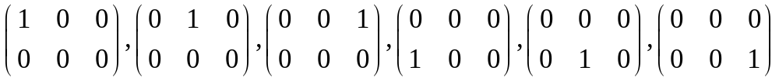
例7.4 求线性空间R[x]₃的一个基和维数.
解 由于1, x, x²线性无关, 且R[x]₃中任意向量都能由它们线性表示.
所以, 1, x, x²就是R[x]₃的一个基, R[x]₃的维数是3.
R[x]_{n}是n维线性空间, 1, x, x²,…,x^{n-1} 是它的一组基.
例7.5 求线性空间R^{2×3}的一个基和维数.
解 容易验证, 向量组
是R^{2×3}的一个基, R^{2×3}的维数是6.
一般的，R^{m×n}是m×n维线性空间.

Slide 15
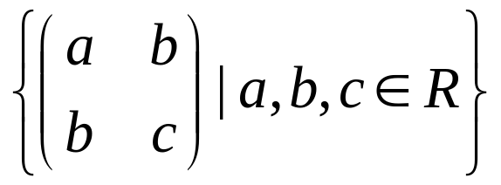
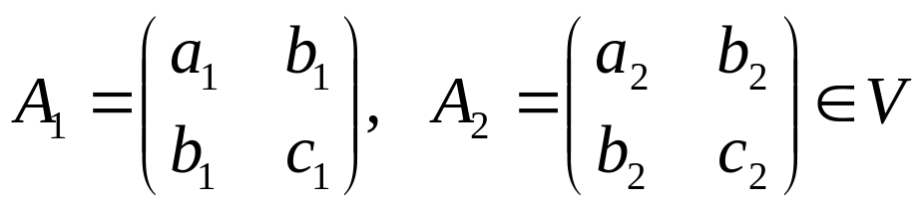
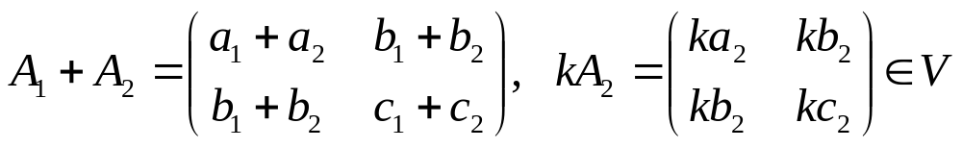
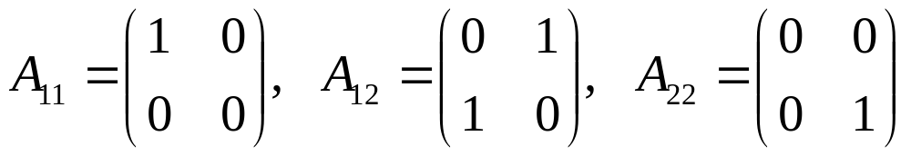
例7.6 验证集合V= 是R^{2×2}的子空间, 并求V一个基和维数.
解 显然V⊂R^{2×2}，且∀
都有
所以, V对线性运算封闭, V是R^{2×2}的子空间.
容易验证 是V的一个基，V是3维线性空间.

Slide 16
容易知道，n维线性空间中的任意n个线性无关的向量都是它的一个基.
定理7.2 设V是n维线性空间, 如果V中向量组α₁, α₂,…, α_{m}线性无关, 则在V中必有n－m个向量α_{m+1}, α_{m+2},…,α_{n}, 使得α₁, α₂,…, α_{m}, α_{m+1}, α_{m+2},…,α_{n}是V的一组基.
定理表明, 含有非零向量的有限维线性空间一定存在基.
推论 如果U是V的子空间, 则U的维数不大于V的维数,而且当U的维数等于V的维数时一定有U=V.

Slide 17
如果已知线性空间V_{n}的一个基α₁, α₂,…, α_{n}, 则对V中任意向量α，都有唯一一个有序数组(k₁, k₂,…,k_{n})^{T}, 使得α= k₁α₁+k₂α₂+…+k_{n}α_{n}, 反之, 对任意一个有序数组(k₁, k₂,…, k_{n})^{T}, 都有唯一的向量α =k₁α₁+k₂α₂+…+k_{n}α_{n}∈V.
于是, 线性空间中的向量α与有序数组(k₁, k₂,…,k_{n})^{T}之间是一一对应的, 因此, 可以用有序数组来表示线性空间中的向量. 下面给出坐标的概念.
定义7.4 设α₁, α₂,…, α_{n}是线性空间V_{n}的一组基, 如果α∈V_{n}可以表示为:
α=x₁α₁+x₂α₂+…+x_{n}α_{n}
则称(x₁, x₂,…x_{n})^{T}为向量α在基α₁, α₂,…, α_{n}下的坐标. 可记为α=(x₁, x₂,…x_{n})^{T}.

Slide 18
由于线性空间V_{n}的基是不唯一的. 因此, 对于线性空间V_{n}中的向量α, 在不同的基下其坐标一般是不同的, 即α的坐标是相对于V_{n}的基而言的.
例如, 1, x, x²是线性空间R[x]₃的一个基, R[x]₃中任意向量p(x)=a₀+a₁x+a₂x² 在这个基下的坐标是(a₀, a₁, a₂)^{T}, 可记为p(x)=(a₀, a₁, a₂)^{T}.
又由于, 1, 1+x, 1+x+x²也是线性空间R[x]₃的一个基, 由于
p(x)=a₀+a₁x+a₂x²=(a₀-a₁)+(a₁-a₂)(1+x)+a₂(1+x+x²)
所以, 向量p(x)在基1, 1+x, 1+x+x²下的坐标是(a₀-a₁, a₁-a₂, a₂)^{T}, 此时可记为p(x)=(a₀-a₁, a₁-a₂, a₂)^{T}.

Slide 19
在线性空间V_{n}中, 引入向量的坐标概念后, 就可以把V_{n}中抽象的向量α与具体的有序数组的向量(x₁, x₂,…, x_{n})^{T}联系起来了, 并且可以把V_{n}中抽象的线性运算与R^{n}中向量的线性运算联系起来.
设α=x₁α₁+x₂α₂+…+x_{n}α_{n}, β=y₁α₁+y₂α₂+…+y_{n}α_{n}∈V_{n}
则有
α+β=(x₁+y₁)α₁+(x₂+y₂)α₂+…+(x_{n}+y_{n}) α_{n}
kα=(kx₁)α₁+(kx₂)α₂+…+(kx_{n}) α_{n}
即, α+β的坐标为: (x₁, x₂,…, x_{n})^{T}+(y₁, y₂, …, y_{n})^{T}
kα的坐标为: k(x₁, x₂,…, x_{n})^{T}.
故, V_{n}中向量与R^{n}中向量一一对应, 并保持线性运算关系.

Slide 20
定义7.5 设U和V是两个线性空间, 如果在它们的元素之间存在一一对应关系, 且这种对应关系保持元素之间线性运算的对应, 则称线性空间U与V同构.
由定义容易知道线性空间的同构具有反身性、对称性和传递性.
由于任意n维线性空间V_{n}都与R^{n}同构, 所以维数相等的线性空间都是同构的. 于是, 有限维线性空间同构当且仅当维数相等, 也就是说线性空间的结构完全被空间的维数所决定.
R^{n}中只涉及线性运算的性质都适用于V_{n}. 但R^{n}中超出线性运算的性质, 在V_{n}中不一定具备. 例如R_{n}中的内积、长度、夹角等概念在V_{n}中不一定有意义.

Slide 21
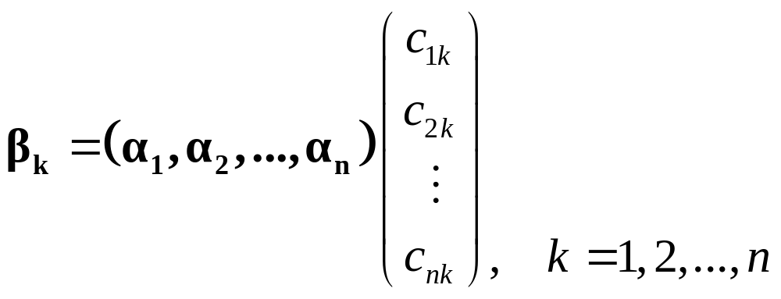
二. 基变换与坐标变换
线性空间如果有基, 显然基不唯一. 那么一个向量在不同基下就有不同的坐标, 下面就来讨论它们之间的关系.
设α₁, α₂,…,α_{n}和β₁, β₂,…, β_{n}是线性空间V_{K}的两组基, 则, 这两个向量组等价. 如果
则合起来就有:

Slide 22
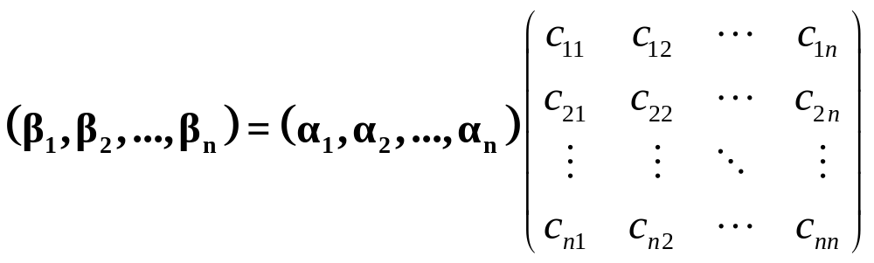
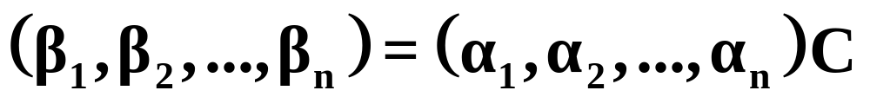
简记为
定义7.6 矩阵C称为由基α₁, α₂,…,α_{n}到基β₁, β₂,…, β_{n}的过渡矩阵. 过渡矩阵是可逆的.
定理7.3 设α₁, α₂,…, α_{n}和β₁, β₂,…, β_{n}是线性空间V_{K}的两组基. 如果向量ξ在这两组基下的坐标分别为x=(x₁, x₂,…, x_{n})^{T}, y=(y₁, y₂,…, y_{n})^{T}, 则x=Cy. 其中C是过渡矩阵.

Slide 23
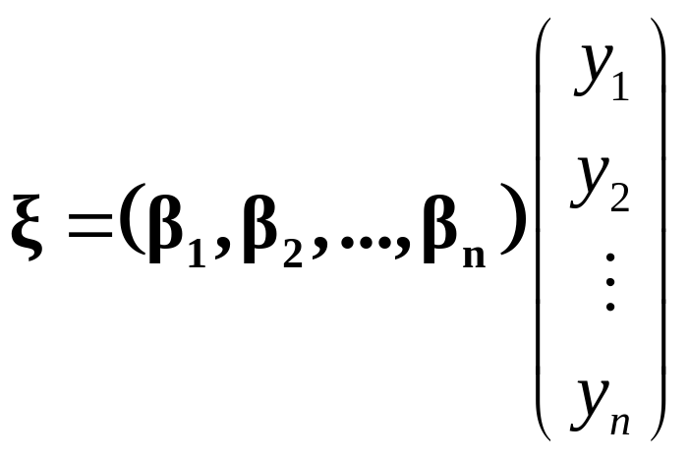
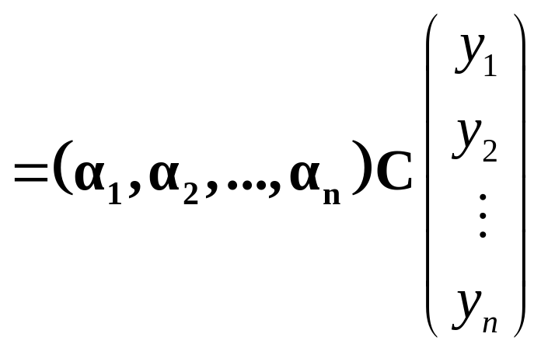
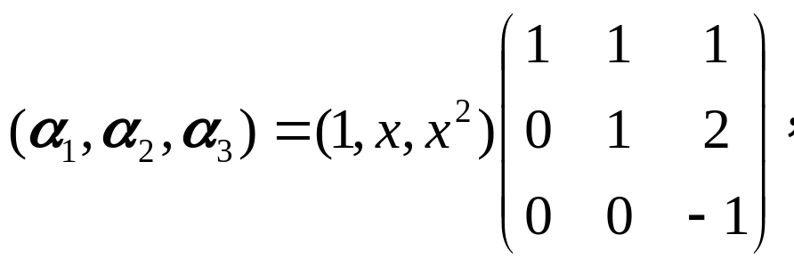
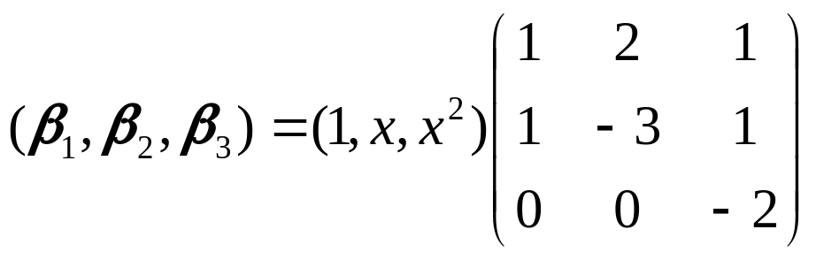
证明 由于
由于向量在一组基下的坐标是唯一的, 所以x=Cy.
  例3 求向量空间R[x]₃中由基α₁=1, α₂=1+x, α₃=1+2x－x²到基 β₁=1＋x, β₂=2－3x, β₃=1+x－2x²的过渡矩阵, 并求向量f＝5+3x－x²在基α₁, α₂, α₃下的坐标.
  解 由于

Slide 24
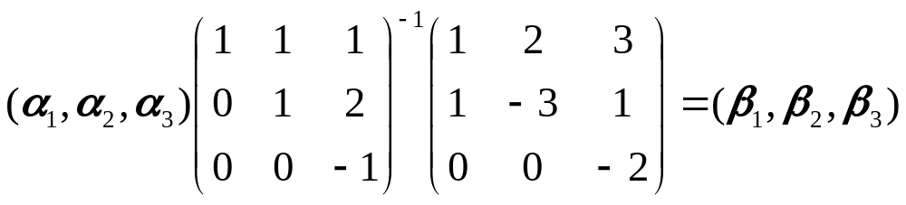
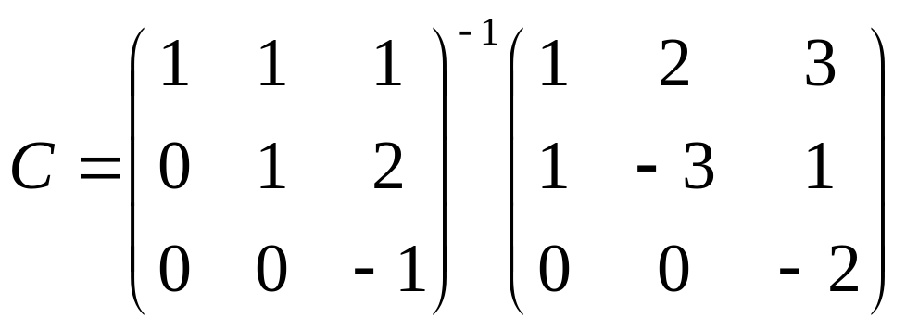
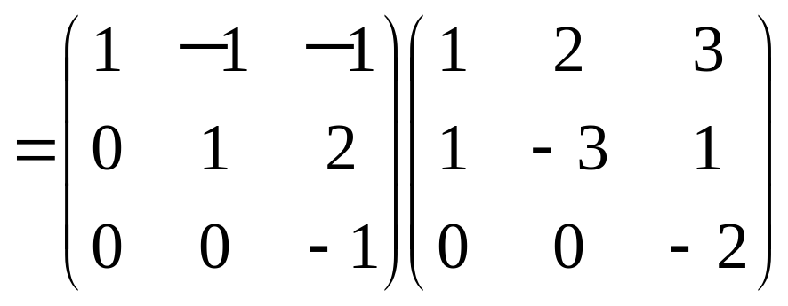
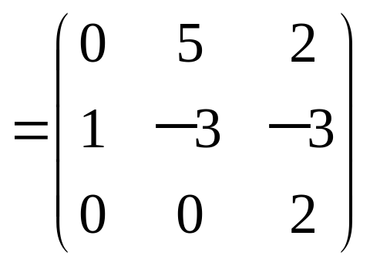
  所以,
  于是, 由α₁, α₂, α₃到 β₁, β₂, β₃的过渡矩阵为

Slide 25
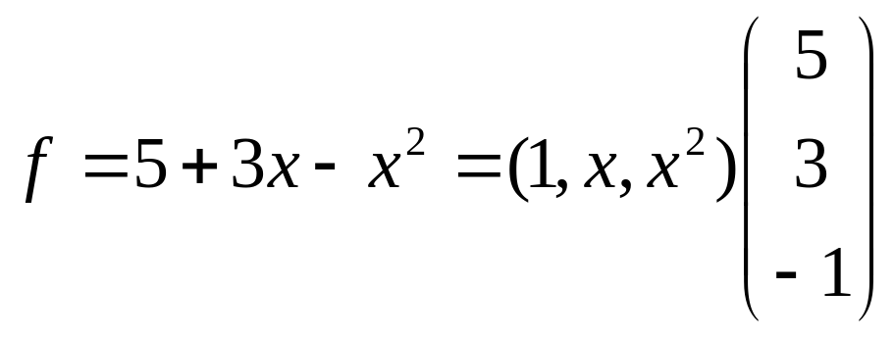
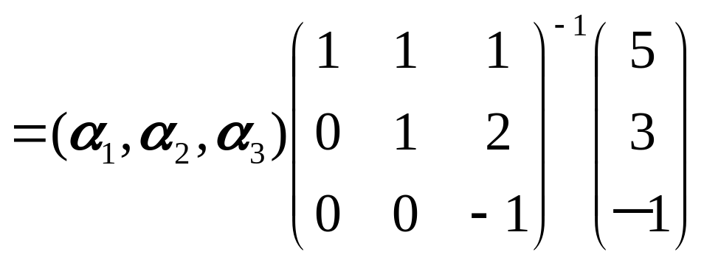
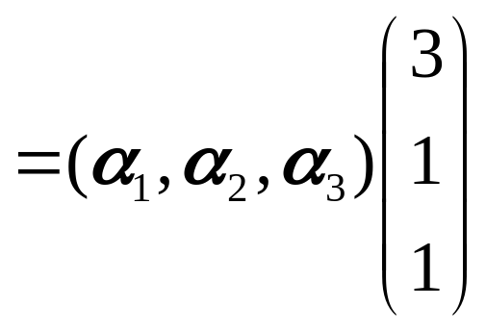
  又由于,
  于是, 向量 f 在基α₁, α₂, α₃下的坐标为(3, 1, 1)^{T}.
  也就是, f＝5+3x－x²=3+(1+x)+(1+2x－x²).

Slide 26
§3 线 性 变 换
线性变换是线性空间上的重要运算, 本节介绍线性变换的概念, 并讨论线性变换与矩阵之间的关系.
一. 定义和例子
定义7.7 设T是线性空间V到V的一个映射, 且满足∀α, β∈V, k∈R都有
T (α+β)=T (α)+T (β)
T(kα)=kT(α)
则称T为V的一个线性变换.

Slide 27
例如
∀A∈R^{n×n}, 定义T(A)=A^{T}, 则T为R^{n×n}的一个线性变换.
取A∈R^{n×n}, ∀α∈R^{n}, 定义T(α)=Aα, 则T为R^{n}的一个线性变换.
取0∈V_{K}, ∀α∈V_{K}, 定义T(α)=0, 则T为V_{K}的一个线性变换, 称为零变换.
∀α∈V_{K}, 定义T(α)=α, 则T为V_{K}的一个线性变换, 称为恒等变换或单位变换.
线性变换TA具有下列简单性质:
(1) T(0)=0;
(2) T(−α)=−T(α);
(3) T(x₁α₁+x₂α₂+…+x_{m}α_{m})
=x₁T(α₁)+x₂T(α₂)+…+x_{m}T(α_{m})

Slide 28
二. 线性变换的矩阵
设TA为线性空间V的一个线性变换, α₁, α₂,…, α_{n}是V的一组基, ξ∈V, 如果ξ=x₁α₁+x₂α₂+…+x_{n}α_{n}, 则
T(ξ)=x₁T(α₁)+x₂T(α₂)+…+x_{n}T(α_{n})
即, T(ξ)是由T(α₁), T(α₂),…, T(α_{n})唯一确定的.
由于T(α₁), T(α₂),…, T(α_{n})∈V, 故可由α₁, α₂,…, α_{n}线性表示, 记
T(α₁)=a₁₁α₁+a₂₁α₂+…+a_{n1}α_{n}
T(α₂)=a₁₂α₁+a₂₂α₂+…+a_{n2}α_{n}
……………………
T(α_{n})=a_{1n}α₁+a_{2n}α₂+…+a_{nn}α_{n}

Slide 29
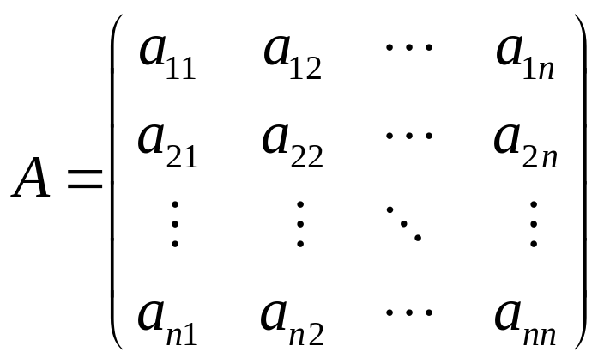
也就是
T(α₁, α₂,…, α_{n})=(α₁, α₂,…, α_{n})A
其中
矩阵A的第j列为向量T(α_{j})在基α₁, α₂,…,α_{n}下的坐标.
矩阵A称为线性变换T在基α₁, α₂,…,α_{n}下的矩阵.

Slide 30
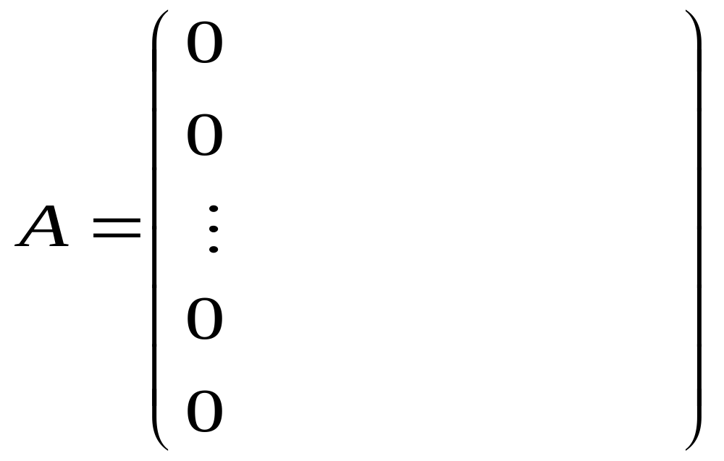


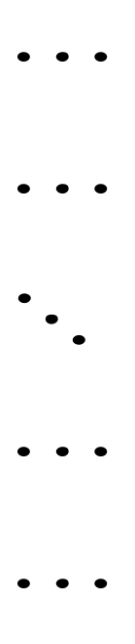
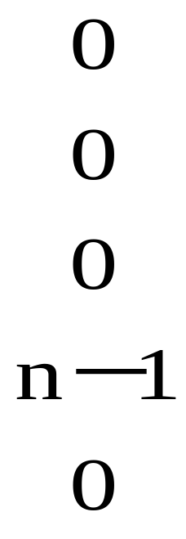
例如
零变换在任何基下的矩阵都是零矩阵.
单位变换在任何基下的矩阵都是单位矩阵.
线性空间K[x]_{n}中, 求微商的变换D在基1, x, x²,…, x^{n-1}下的矩阵为:

Slide 31
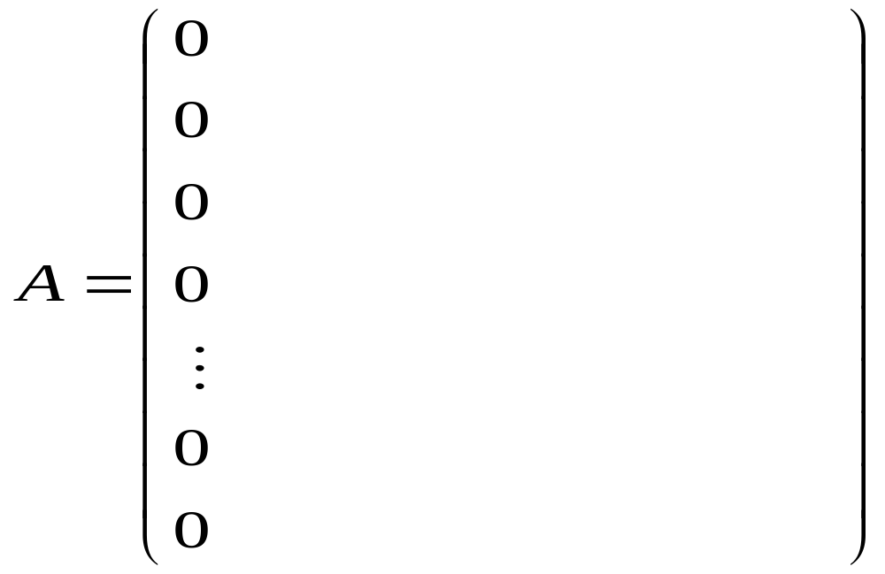
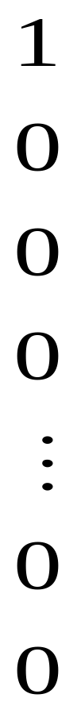
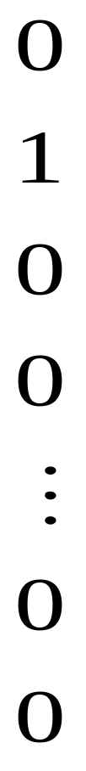
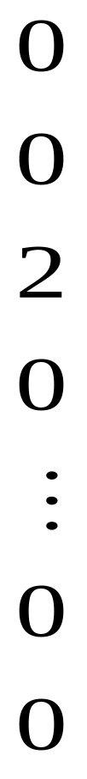
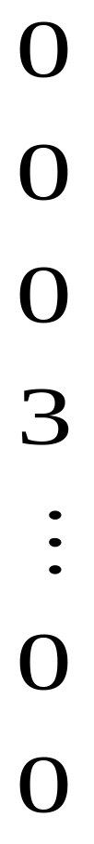
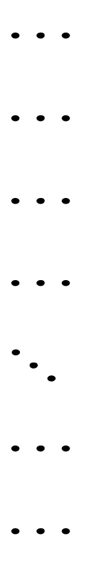
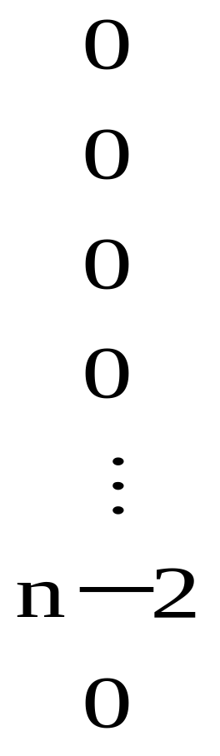
线性空间 K[x]_{n}中, 求微商的变换D在基1, x, x²/2, x³/3, …,x^{n－2}/(n－2), x^{n－1}/(n－1)下的矩阵为:

Slide 32
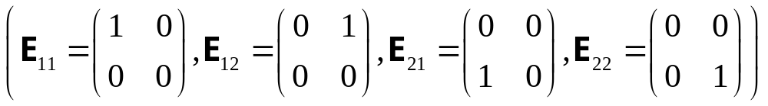
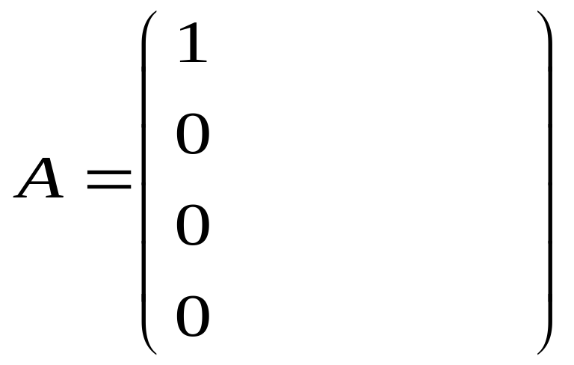



∀A∈R^{2×2}, 定义T(A)=A^{T}, 则T在基E₁₁, E₁₂, E₂₁, E₂₂下的矩阵为:

Slide 33
定理7.4 设线性变换T在基α₁, α₂,…,α_{n}下的矩阵是A, 向量ξ在基α₁,α₂,…,α_{n}下的坐标为x=(x₁, x₂,…, x_{n})^{T},则T(ξ)在这组基下的坐标是Ax.
证明 因为ξ=x₁α₁+x₂α₂+…+x_{n}α_{n}, 所以
T(ξ)=x₁T(α₁)+x₂T(α₂)+…+x_{n}T(α_{n})
=(T(α₁), T(α₂),…, T(α_{n}))x
=(α₁, α₂,…, α_{n})Ax
所以, T(ξ)在基α₁,α₂,…,α_{n}下的坐标是Ax.

Slide 34
定理7.5 设T是线性空间V的线性变换, 如果T在两组基α₁, α₂,…,α_{n}和β₁, β₂,…,β_{n}下的矩阵分别为A和B, 且由基α₁, α₂,…,α_{n}到基β₁, β ₂,…, β_{n}的过渡矩阵为C, 则B=C⁻¹AC.
证明 由于 T(α₁, α₂,…, α_{n})=(α₁, α₂,…, α_{n})A
(β₁, β ₂,…, β_{n})=(α₁, α₂,…, α_{n})C
于是
(β₁, β ₂,…, β_{n})B=T(β₁, β ₂,…, β_{n})=T[(α₁, α₂,…, α_{n})C]
= [T(α₁, α₂,…, α_{n})]C=(α₁, α₂,…, α_{n})AC
=(β₁, β ₂,…, β_{n})C⁻¹AC
由于线性变换在一个基下的矩阵是唯一的, 故B=C⁻¹AC.

Slide 35
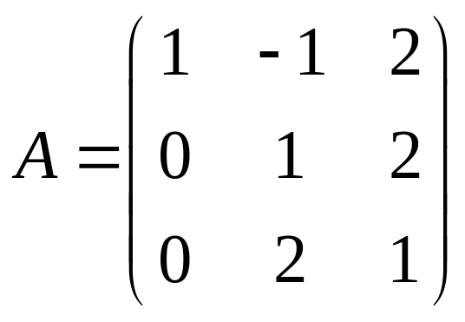
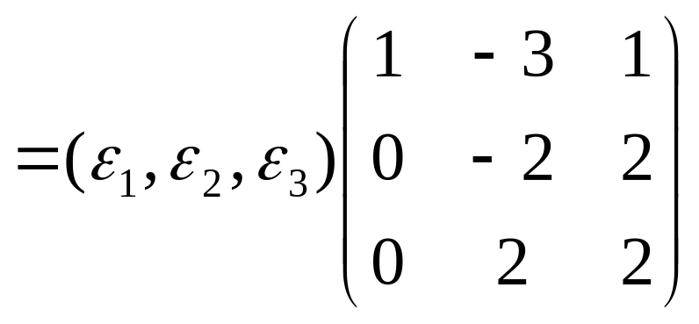
例4 设线性空间R³的线性变换T在基ε₁, ε₂, ε₃下的矩阵为
求T在基η₁=ε₁, η₂=-3ε₁-2ε₂+2ε₃, η₃=ε₁+2ε₂+2ε₃下的矩阵.
解 由于(η₁, η₂, η₃)=(ε₁, -3ε₁-2ε₂+2ε₃, ε₁+2ε₂+2ε₃)
所以，由基ε₁, ε₂, ε₃到基η₁, η₂, η₃的过渡矩阵为：

Slide 36
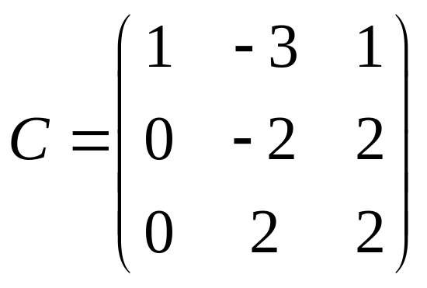
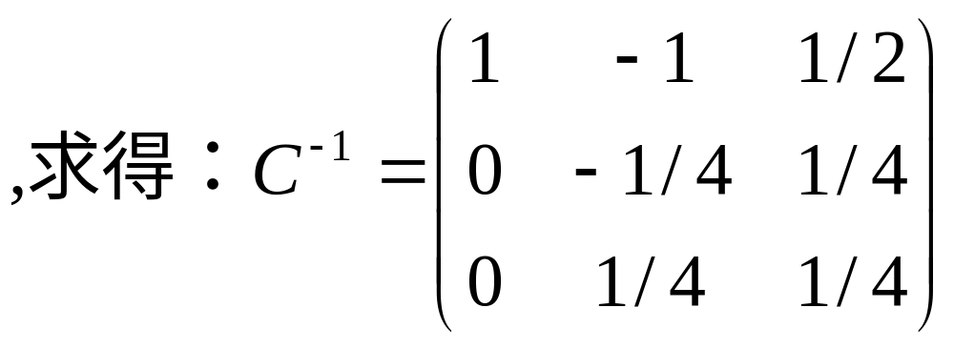
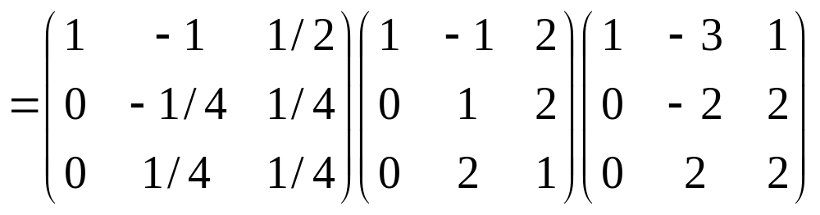
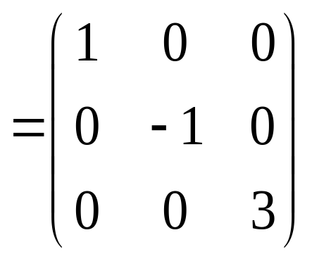
所以, T在基η₁, η₂, η₃下的矩阵为:
B=C⁻¹AC

Slide 37
§4 欧几里得空间
欧几里得空间就是在实线性空间上定义了数量积.
一. 定义和例子
定义7.8 设V是实数域R上的一个线性空间, 在V上定义一个二元实函数[α, β], 满足: ∀α, β, γ∈V, k∈R, 有
(1) 对称性: [α, β]=[β, α]
(2) 线性性: [α+β, γ]=[α, γ]+[β, γ]
[kα, β]=k[α, β]
(3) 正定性: [α, α]≥0, 且仅当α=0时, [α, α]=0.
则称二元实函数[α, β]是V上的内积, 此时的线性空间V称为Euclid(欧几里得)空间.

Slide 38
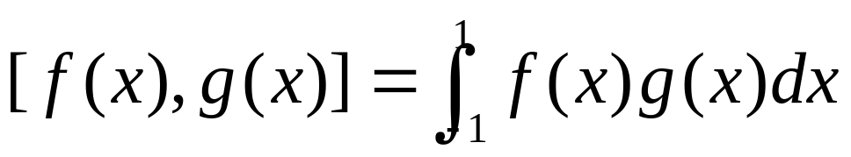
例如:
在R^{n}中, ∀α=(a₁, a₂,…,a_{n})^{T}, β=(b₁, b₂,…,b_{n})^{T}∈R^{n}, 定义 : [α, β]=a₁b₁+a₂b₂+…+a_{n}b_{n}, 则R^{n}成为Euclid空间.
在R^{n}中, ∀α=(a₁, a₂,…,a_{n})^{T}, β=(b₁, b₂,…,b_{n})^{T}∈R^{n}, 定义 : [α, β]=a₁b₁+2a₂b₂+…+na_{n}b_{n}, 则R^{n}也成为Euclid空间,但它是与上面不同的Euclid空间.
在R[x]_{n}中, ∀ f (x) , g(x) ∈R[x]_{n}, 定义内积为:
则R[x]_{n}也成为Euclid空间.
利用内积的概念, 可以定义Euclid空间中向量的长度, 向量的夹角等概念.

Slide 39
定义7.9 设V是Euclid空间, α∈V, 非负实数[α, α]^{1/2}称为向量α的长度(或范数, 或模), 记为|α|(或||α||).
若|α|=1, 称α为单位向量. 若α≠0, 则(1/|α|)α是单位向量.
向量的长度具体下列性质:
(1) 非负性: |α|≥0, 且仅当α=0时, |α|=0 ;
(2) 齐次性: |kα|=|k||α|;
(3) 三角不等式: |α+β|≤|α|+|β|.
还有下面的Cauchy-Schwarz不等式:
|[α, β]|≤|α||β|.

Slide 40
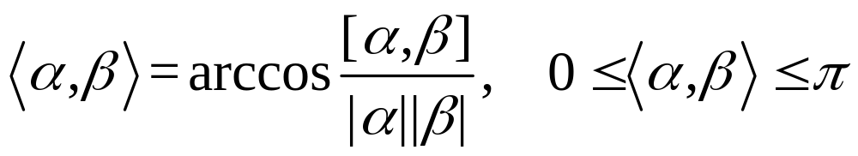
定义7.10 在Euclid空间中, 两个非零向量α, β的夹角记为<α, β>, 规定为:
可见, <α, β>=π/2当且仅当[α, β]=0.
定义7.11 如果[α, β]=0, 则称α与β正交.
定义7.12 在Euclid空间中, 一组两两正交的非零向量称为正交向量组, 由单位向量构成的正交向量组称为规范正交向量组.
可见, ε₁, ε₂,…, ε_{n}为规范正交组⇔[ε_{i}, ε_{j}]=δ_{ij} .
定理7.6 正交向量组必线性无关 .

Slide 41
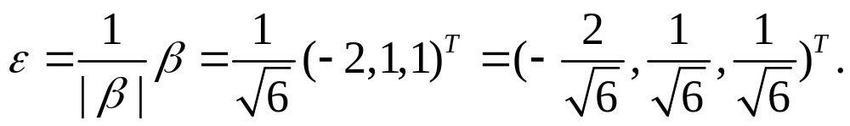
在线性空间R³中, 取标准内积[α, β]=x₁y₁+x₂y₂+x₃y₃, 使R³成为一个 Euclid空间.
例5 在Euclid空间R³中, 求一个单位向量ε, 使其与两个向量α₁=(1, 1, 1)^{T}, α₂=(0, 1, －1)^{T} 都正交.
解 先求与α₁, α₂都正交的向量β, 记β=(x₁, x₂, x₃)^{T}, 则
[α₁, β]= x₁+x₂+x₃=0, [α₂, β]=x₂－x₃=0
解之得一个解为, β=(－2, 1, 1)^{T}, 将β单位化得:
向量ε就是与两个向量α₁, α₂都正交的单位向量.

Slide 42
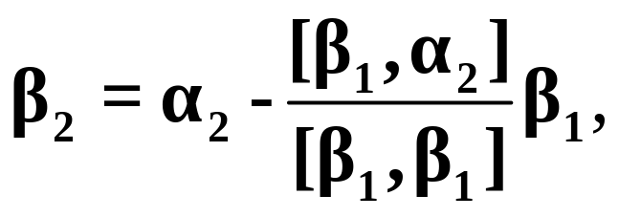
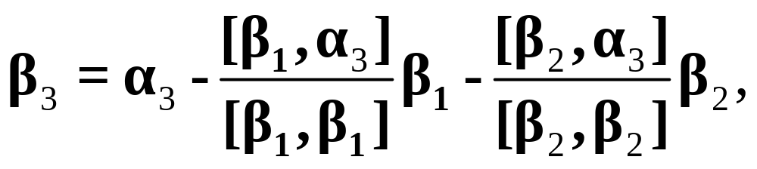
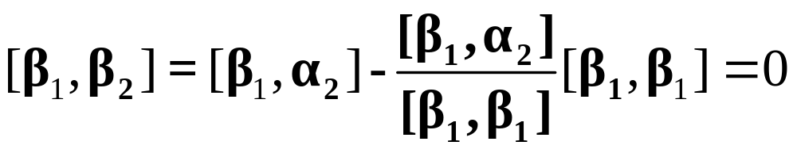
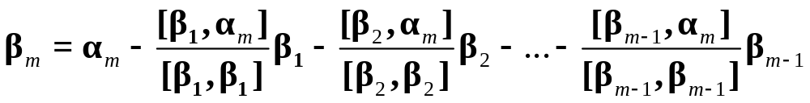
二. 规范正交基
定理7.7 在Euclid空间中, 如果向量组α₁, α₂,…, α_{m}线性无关, 则有规范正交向量组ε₁, ε₂,…, ε_{m}与之等价 .
证明 先正交化, 取
β₁ =α₁,

Slide 43
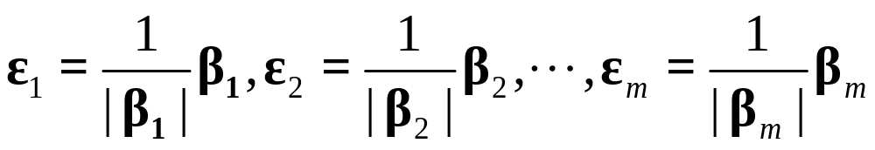
再将β₁, β₂,…, β_{m}单位化, 取
则ε₁, ε₂,…, ε_{m}就是所求规范正交向量组.
上述由线性无关向量组α₁, α₂,…, α_{m},得到正交向量组β₁, β₂,…, β_{m}的方法称为Schimidt(斯密特)正交化过程.
定义7.13 在n维Euclid空间V中, 含有n个向量的正交向量组称为V的正交基. 由单位向量构成的正交基称为规范正交基.

Slide 44
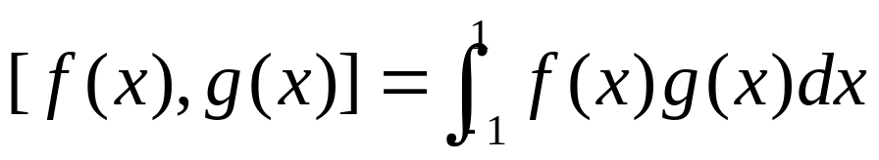
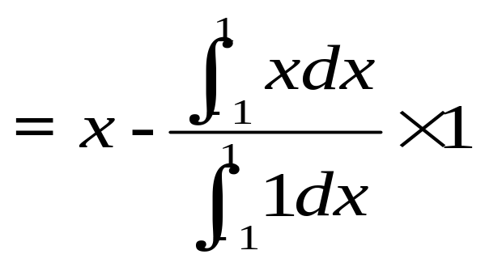
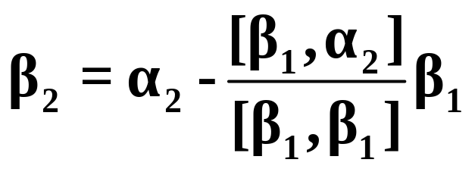

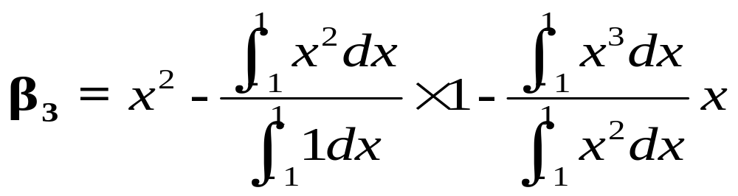

例6 在线性空间R[x]₃中, 定义内积
试求R[x]₃的一组规范正交基.
解 取R[x]₃的一组基, α₁=1, α₂=x, α₃=x², 将其正交化得:
β₁ =α₁=1,

Slide 45









再将β₁, β₂, β₃单位化, 取
ε₁, ε₂,ε₃就是R[x]₃的一组规范正交基.

Slide 46


例7 求L(α₁, α₂, α₃, α₄)的一组规范正交基. 其中
解 由于

Slide 47




可见, α₁, α₂, α₄是L(α₁, α₂, α₃, α₄)的一组基, 正交化
β₁ =α₁

Slide 48






再单位化得L(α₁, α₂, α₃, α₄)的一组规范正交基为:

Slide 49









填空题4 已知线性变换f(P)=P′, 其中P为多项式, P′为P关于x的导数, 那么该变换在基3, x+2, x²+2x+1下的矩阵为:
6. 线性空间R³中向量 在基
下的坐标为
23
－10
5

Slide 50
作 业
习题七 第98页
一、二
三、1, 2, 4, 5, 9, 10,
11, 14, 15, 19

